Slide 1
氯气的实验室制法

Slide 2
实验室制取气体通常需要解决的问题
所用药品和反应原理
仪器装置和实验操作
收集方法
检验方法
尾气吸收

Slide 3
1、所用药品和反应原理
实验室一般用二氧化锰与浓盐酸反应制取氯气
△
MnO₂+4HCl_{(浓)} MnCl₂ + Cl₂↑ +2H₂O
注意：浓盐酸、微热

Slide 4
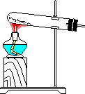
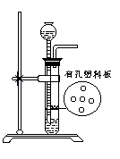
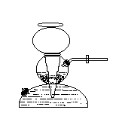




回顾： O₂ H₂ CO₂
反应原理
MnO₂
Zn+2HCl=
ZnCl₂ + H₂↑
CaCO₃+2HCl=
CaCl₂+H₂O+CO₂↑
2KClO₃==2KCl+3O₂↑
△
反应物状态
固体与固体
固体与液体
固体与液体
反应条件
需要加热
常温
常温
发生装置
密度 溶解性
大于空气 不易溶
小于空气 难溶
大于空气 可溶
收集装置

Slide 5
气体发生、收集装置选择的依据（思路）
气体发生装置选择要根据：
1、反应物的状态和性质
2、反应的条件
3、气体自身的性质
气体收集方法或装置——根据其物理性质
密度： 1、小于空气且不与空气中的气体发生反应， 可用向下排空气法收集；
2、大于空气，可用向上排空气法；
溶解性：3、不易溶于水的气体，可用排水法收集。

Slide 6
根据以上对O₂、H₂、CO₂的实验室制取装置设计思路的回顾，你认为实验室制取氯气该用什么样的装置？
你的设计思路是什么？
？

Slide 7
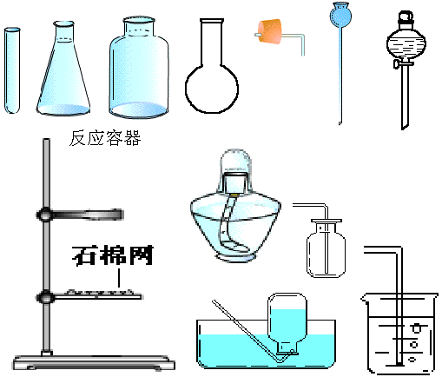
实验室制取氯气的设计思路
设计思路 | 仪 器 选 择
反应物状态
固体与液体反应
条件
反应需要加热
反应物特性
浓盐酸易挥发
盛装注入液体仪器
要求
反应前固体与液体分离
气体密度 溶解性
比空气大、能溶于水
氯气有毒 ！
其它

Slide 8
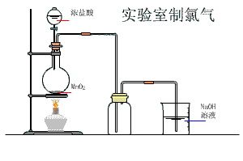
2、仪器装置—发生装置
固体+液体——加热 制气装置
浓盐酸
实验室制取Cl₂
实验装置说明：
(1)由于浓盐酸容易挥发。装置必须使用分液漏斗且盖上玻璃塞；且加热温度不宜过高
(2) 加热烧瓶时必须垫上石棉网，以防止液体受热不均
MnO₂
NaOH
溶液

Slide 9
3、收集方法
向上排空气法
可用排饱和食盐水的方法收集氯气
（因氯气在饱和食盐水中溶解度比在水中小得多）
有兴趣的同学可参阅 ：
《化学平衡》 《电离平衡》 （高二内容）

Slide 10
4、尾气吸收
用NaOH溶液 吸收多余的氯气
Cl₂＋2NaOH===NaCl＋NaClO＋H₂O
不用石灰水来吸收多余的氯气的原因：
因石灰水中含溶质Ca(OH)₂太少，吸收氯气的量不多，吸收效果不好。
用较浓的碱溶液 吸收多余的氯气

Slide 11
实验室制取氯气的装置
浓盐酸
实验室制取Cl₂
导管只露出少许
MnO₂
NaOH
溶液
导管要接近底部

Slide 12
实验步骤
D
实验室制氯气时有如下操作，操作顺序正确的是（ ）
①连好装置，检查气密性；
②缓缓加热；
③在烧瓶中加入少量的MnO₂，分液漏斗中加入浓盐酸。
④从分液漏斗中慢慢向烧瓶中注入浓盐酸；
⑤将多余氯气用NaOH溶液吸收；
⑥当有连续气泡出现时，开始用向上排气法收集氯气。
A、①②③④⑤⑥ B、③④②①⑥⑤
C、①④③②⑥⑤ D、①③④②⑥⑤

Slide 13
实验步骤
1、连好装置，检查气密性
2、在烧瓶中加入少量的MnO₂，分液漏斗中加入浓盐酸
3、从分液漏斗中慢慢向烧瓶中注入浓盐酸
4、缓缓加热
5、当有连续气泡出现时，开始用向上排气法收集氯气
6、将多余氯气用NaOH溶液吸收

Slide 14
注意事项
(1)加热分液漏斗时应垫上石棉网；
(2)滴加浓盐酸不能过快，加热不能过猛
(3)制取氯气必须在通风的地方进行，多余的氯气必须用碱液吸收

Slide 15
5、检验方法
（1）黄绿色、有刺激性气味的气体
（色、态、味）
（2） 润湿淀粉KI试纸 （变蓝）
？
讨论：实验室制得的氯气中通常含有哪些气体杂质？怎样得到纯净干燥的氯气？

Slide 16

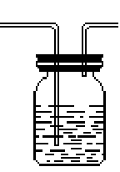
6、氯气的净化
氯气中可能含有的杂质气体？
用什么试剂除去？
除去的先后顺序？
长进
短出
Cl₂
含HCl
H₂O气
纯净干燥的Cl₂
饱和
食盐水
浓H₂SO₄
结论：确定杂质应根据反应物的性质和气体制取的环境来确定，然后选择合适的吸收装置

Slide 17
小结：
一套完整的制气装置应包括
1.气体发生
2.气体净化
3.气体收集
4.尾气吸收
实验室制取气体的过程
气体发生
气体净化
气体干燥
气体收集
尾气吸收

Slide 18
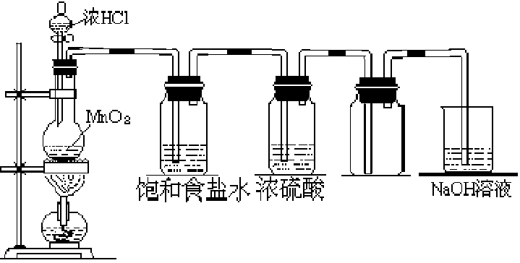
实验室制取纯净干燥Cl₂的整套装置
气体
发生
气体净化
气体收集
尾气
处理
浓盐酸
MnO₂
饱和食盐水
浓硫酸
NaOH溶液
除去
HCl
除去
水蒸气
收集
氯气
吸收
氯气
制取氯气

Slide 19
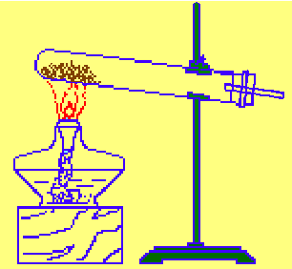

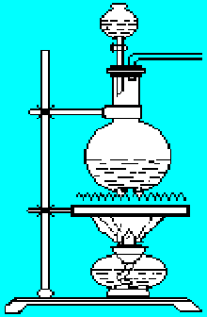
三种制取气体的装置
固体加热
固液常温
固液加热

Slide 20
练习
BD
1、 验室用MnO₂制取Cl₂的叙述正确的是（ ）
A、MnO₂与稀盐酸共热 B、缓慢加热反应
C、用向下排空气法收集Cl₂
D、多余氯气常用较浓碱液吸收
2、实验室制取氯气的试管壁上粘附有MnO₂，除去粘附的MnO₂可用的试剂是（ ）
A、蒸馏水 B、氢氧化钾溶液
C、稀盐酸 D、热的浓盐酸
3、实验室要制得干燥纯净的氯气，应让产生的氯气依次通过的试剂是（ ）
A、浓H₂SO₄,碱石灰 B、饱和食盐水,浓H₂SO₄
C、碱石灰,浓H₂SO₄ D、水,饱和食盐水
D
B

